Slide 1
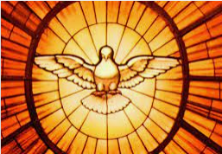
Waarom wil de Geest in ons wonen?
Dorcas een verhaal van
een vrouw met een gave
(zorg voor de armen)
een bediening van genezing
(Petrus geneest zieken in de kerk)
en een wonder van een gelovige in de Griekse plaats Joppe
(de gelovigen gaan naar Dorcas)

Slide 2
Waarom wil de Geest in ons wonen?

Slide 3
Waarom wil de Geest in ons wonen?
Johannes 14:16: Dan zal ik de Vader vragen jullie een andere pleitbezorger te geven, die altijd bij je zal zijn: de Geest van de waarheid. De wereld kan hem niet ontvangen, want ze ziet hem niet en kent hem niet. Jullie kennen hem wel, want hij woont in jullie en zal in jullie blijven.
vers 23: Jezus antwoordde: ‘Wanneer iemand mij liefheeft zal hij zich houden aan wat ik zeg, mijn Vader zal hem liefhebben en mijn Vader en ik zullen bij hem komen en bij hem wonen.

Slide 4

Waarom wil de Geest in ons wonen?
1. Om ons in permanente gemeenschap van Vader Zoon en Geest te laten zijn.
dankzij hem hebben wij allen door één Geest toegang tot de Vader.
Efe 2:18.

Slide 5
Waarom wil de Geest in ons wonen?
1. Permanente gemeenschap van Vader Zoon en Geest.
2. Om te participeren in het werk dat Vader Zoon en Geest in deze wereld doen.
Vader & Zn (en dochters)

Slide 6

Waarom wil de Geest in ons wonen?
IK
Binnen

Slide 7

Waarom wil de Geest in ons wonen?
IK
Binnen
Buiten

Slide 8
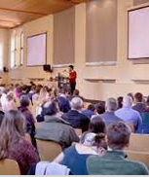
Waarom wil de Geest in ons wonen?
WIJ
IK
Binnen
Buiten

Slide 9

Waarom wil de Geest in ons wonen?
WIJ
IK
Binnen
Buiten

Slide 10
Waarom wil de Geest in ons wonen?
Ik ben met jullie, alle dagen, tot aan de voltooiing van deze wereld.’- Jezus (Mat 28:20)

